Slide 1




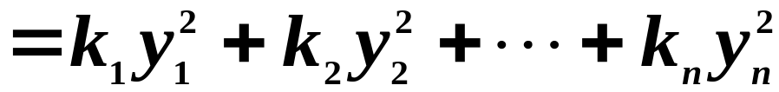

二. 化二次型为标准形
正交变换法
配方法
目标：
问题转化为：

Slide 2



回忆：
所以，
此结论用于二次型

Slide 3
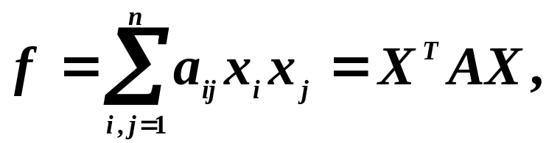

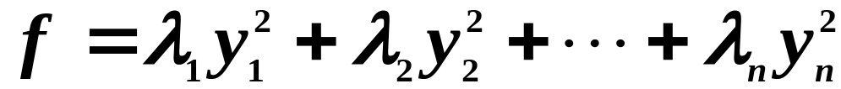

1. 正交变换法
主轴定理(上节定理8)：
任给二次型
总有正交变换
使之化为标准形

